Slide 1
2019 건양대 데이터톤 유방 촬영 영상 이미지 데이터
국립암센터

Slide 2
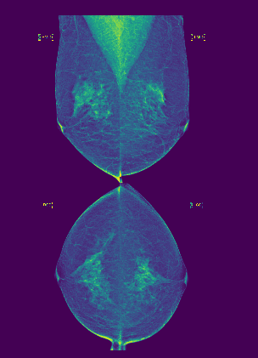
Overview
목표: 유방 촬영 이미지 분류 모델 개발
정상군과 양성, 그리고 악성 종양을 가진 환자군들의 유방 촬영 이미지로 구성되어 있음
본 대회는 악성 종양을 가진 환자군을 분류하는 효율적인 딥러닝 모델 개발이 목표임
LMLO
RMLO
LCC
RCC

Slide 3
유방 촬영 이미지 데이터
데이터 정의
정상 (normal) : 영상에서 이상소견이 없는 경우, 1년 이상이 지난 시점에 촬영된 추적 유방촬영에서 변화 없이 음성으로 판명된 경우
양성 (benign) : 영상에서 양성 병변이 확인된 경우, 1년 이상이 지난 시점에 촬영된 추적 유방촬영 영상에서 변화 없이 양성으로 판명된 경우
악성 (malignant) : 영상에서 악성 병변이 확인된 경우, 추적조직검사로 유방암 확정 (수술환자 데이터만)

Slide 4
유방 촬영 이미지 데이터
데이터 형식
유방 이미지 : mammo.npz
npz format – gzip 압축을 사용하여 배열 데이터를 저장하는 numpy
4장의 이미지를 하나의 파일로 구성
원본의 약 10% 사이즈
compressed numpy (.npz)
Shape: (4, 410, 333)
#View, #Row, #Column
순서: LMLO/RMLO/LCC/RCC
LMLO
RMLO
LCC
RCC

Slide 5
유방 촬영 이미지 데이터
데이터 규모
학습용 데이터 (train)
악성 (malignant): 500례 (25%)
양성 (benign): 500례 (25%)
정상 (normal): 1,000례 (50%)
검증용 데이터 (test)
악성 (malignant): 50례 (25%)
양성 (benign): 50례 (25%)
정상 (normal): 100례 (50%)
데이터 구조
Train/test
Malignant/benign/normal
├──train
│ ├── malign
│ │ ├── 00001
│ │ │ ├── mammo.npz
│ │ ├── 00002
│ │ │ ├── mammo.npz
│ │ ├── 00003
│ │ │ ├── mammo.npz
…
│ ├── benign
│ │ ├── 10001
│ │ │ ├── mammo.npz
…
│ ├── normal
│ │ ├── 20001
│ │ │ ├── mammo.npz
…
├──test
│ ├── malign
│ ├── benign
│ ├── normal
구조 예시

Slide 6
Baseline system
LOSS
Cross-Entropy Loss
LABEL SCORE (e.g. Softmax)
backward
Convolutional Neural Net
Pre-processing (e.g., normalization, image manipulation)
Label
DATA LOADER
mammo.npz
LMLO
RMLO
LCC
RCC

Slide 7
Data loader
def data_loader (root_path):
t = time.time()
print('Data loading...')
data = [] # data path 저장을 위한 변수
labels=[] # 테스트 id 순서 기록
## 하위 데이터 path 읽기
for dir_name,_,_ in os.walk(root_path):
try:
data_id = dir_name.split('/')[-1]
int(data_id)
except: pass
else:
data.append(np.load(dir_name+'/mammo.npz')['arr_0'])
labels.append(int(data_id[0]))
data = np.array(data) ## list to numpy
labels = np.array(labels) ## list to numpy
print('Dataset Reading Success \n Reading time',time.time()-t,'sec')
print('Dataset:',data.shape,'np.array.shape(files, views, width, height)')
print('Labels:', labels.shape, 'each of which 0~2’)
return data, labels

Slide 8
모델: CNN 기반 예제 – KERAS
def cnn_basic():
model = Sequential()
model.add(Conv2D(filters=8, kernel_size=(2, 2), activation='relu', padding='same', input_shape=(66,82,1))) ## shape size 정해주기
model.add(MaxPooling2D(pool_size=(2, 2)))
model.add(Dropout(0.5))
model.add(Conv2D(16, (2, 2), activation='relu', padding='same'))
model.add(MaxPooling2D(pool_size=(2, 2)))
model.add(Dropout(0.5))
model.add(Flatten())
model.add(Dense(256, activation='relu'))
model.add(Dense(num_classes, activation='softmax'))
return model

Slide 9
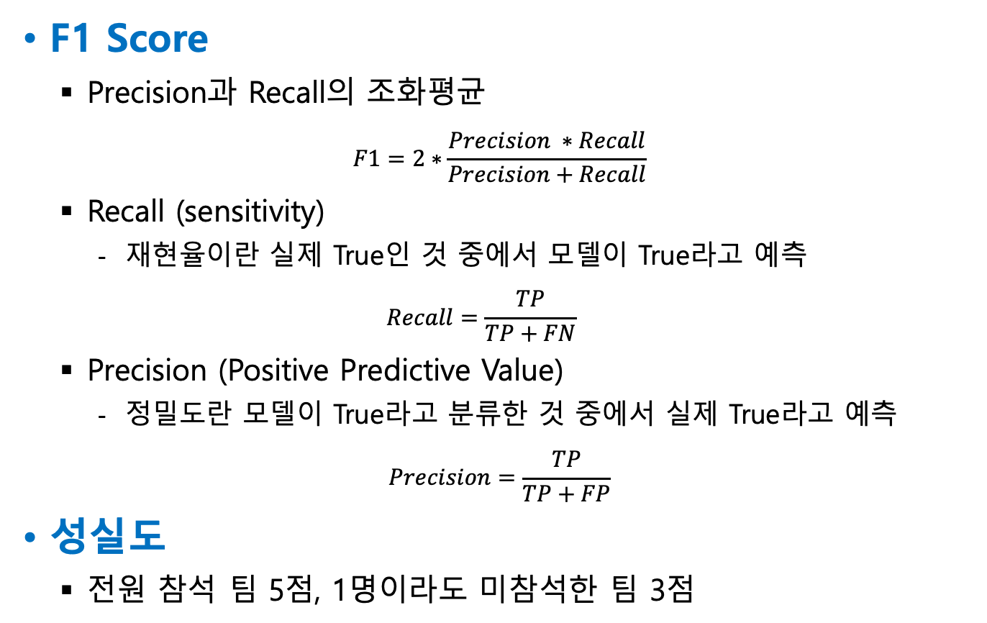
성능 평가 척도
F1 Score
Precision과 Recall의 조화평균
$$F1=2∗\frac{Precision ∗Recall}{Precision+Recall}$$
Recall (sensitivity)
재현율이란 실제 True인 것 중에서 모델이 True라고 예측
$$Recall=\frac{TP}{TP+FN}$$
Precision (Positive Predictive Value)
정밀도란 모델이 True라고 분류한 것 중에서 실제 True라고 예측
$$Precision=\frac{TP}{TP+FP}$$
성실도
전원 참석 팀 5점, 1명이라도 미참석한 팀 3점

Slide 10
참고 사이트
KHD2019 – 국립암센터 인공지능사업팀 github
https://github.com/nccaiteam/KHD2019_MAMMO
소개자료, 코드 (keras/pytorch), 코드 설명
Multi-class metric: F1-score
https://towardsdatascience.com/multi-class-metrics-made-simple-part-ii-the-f1-score-ebe8b2c2ca1
Mmg-model sample
https://github.com/nccaiteam/mmg-model-nia
ResNet/DenseNet made by Lunit
Binary classification (cancer/not cancer)

